Slide 1
4ème partie : Son et musique, porteurs d’information
Chapitre2. La musique ou l'art de faire entendre les nombres

Slide 2
https://www.youtube.com/watch?v=RO5qmvgTH5E
I. La musique, un art organisé
« La musique est un exercice caché d’arithmétique, l’esprit n’ayant pas conscience qu’il est en train de compter ».
Leibniz, 1712.
➔La musique existait déjà avant Pythagore. Il est cependant le premier à avoir associé cet art à celui des nombres.
1. Lecture des documents 1 et 2

Slide 3
2. Définitions
1. Note
Une note correspond à la hauteur d’un son. Elle est donc caractérisée par sa fréquence fondamentale en hertz.
2. Sons consonants
Deux sons sont consonants, c’est à dire qu’ils sont harmonieux joués simultanément, si leurs fréquences sont dans un rapport simple (2, 3/2, 4/3…) .

Slide 4
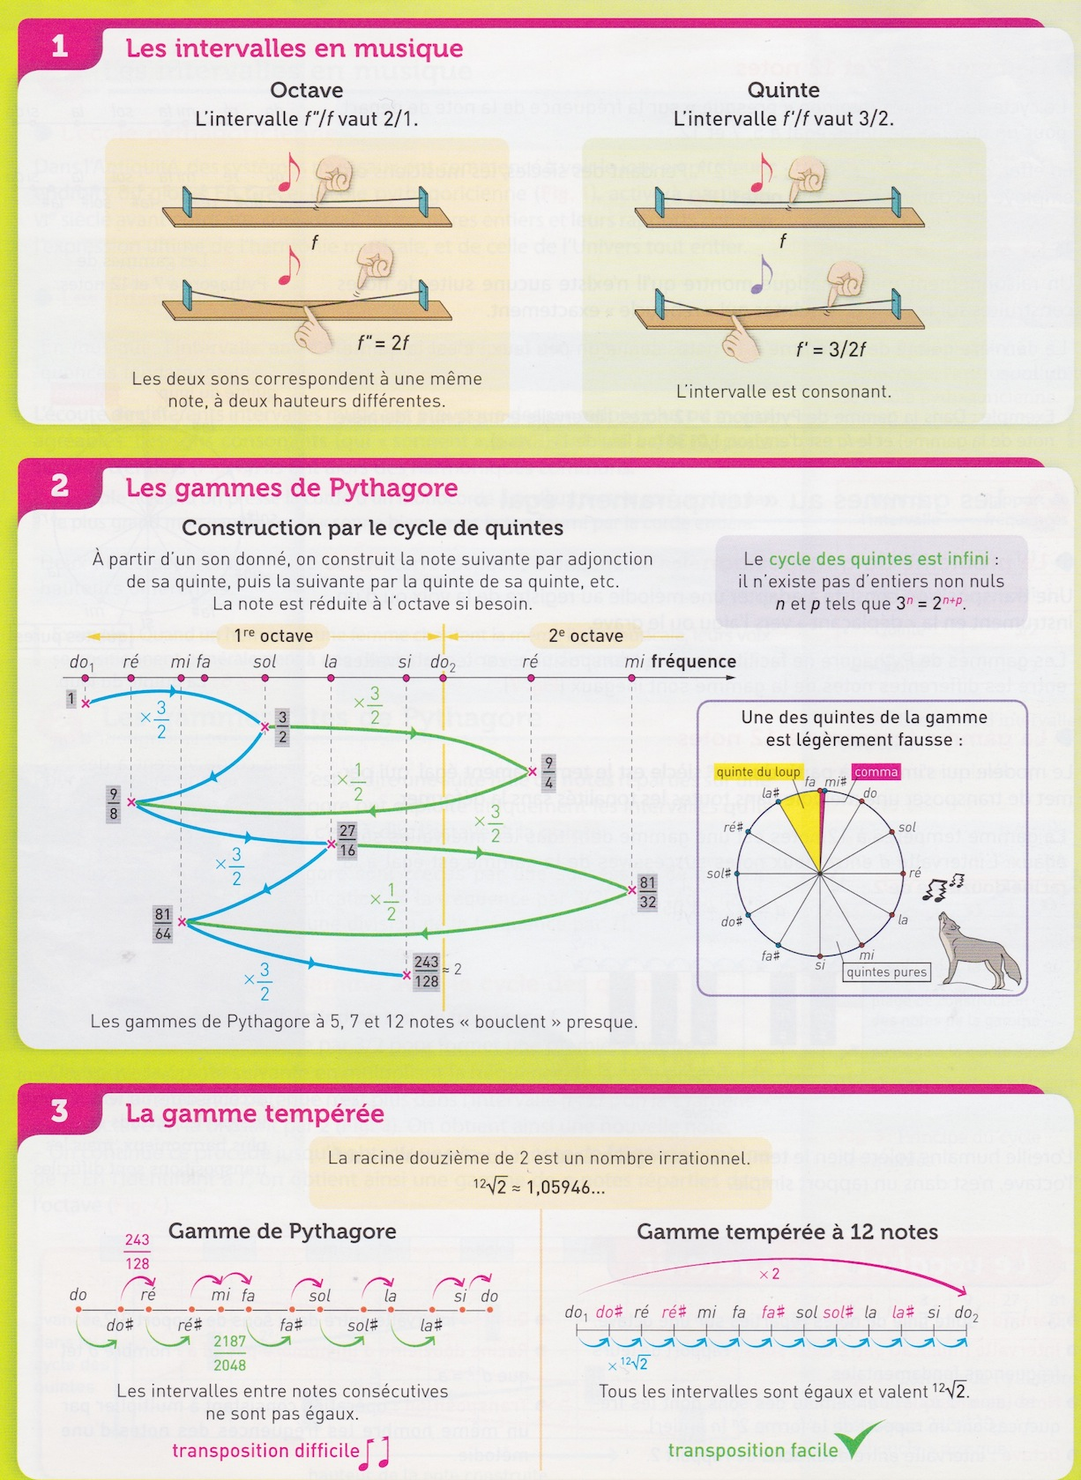
II. La construction des gammes
1. Les intervalles en musique
Un intervalle entre deux sons de fréquence fondamentale f et f’ (>f) correspond au rapport de ces fréquences soit f’/f.
Lorsque l'intervalle entre deux notes vaut 2, c’est à dire que f’/f=2 (ou f’=2f), cet intervalle s'appelle une octave.

Slide 5
Deux notes à l'octave portent le même nom avec un indice différent, par exemple La₃ (440Hz) et La₄ (880Hz).
Lorsque l'intervalle entre deux notes vaut 3/2, c’est à dire que f’/f=3/2 ou f’=3f/2), cet intervalle s'appelle une quinte.

Slide 6
2. La gamme de Pythagore
a) Construction
➔Sa construction est basée sur le cycle des quintes.
➔La note suivante est séparée de la précédente par une quinte donc f'=3f/2.
➔Si f’>2 (on n’est plus dans la bonne octave) alors on divise cette fréquence autant de fois par 2 pour qu’elle rentre dans l’octave.
➔On part de cette fréquence pour trouver la suivante en appliquant la même règle.

Slide 7
Construction de la gamme de Pythagore à 5 notes

Slide 8
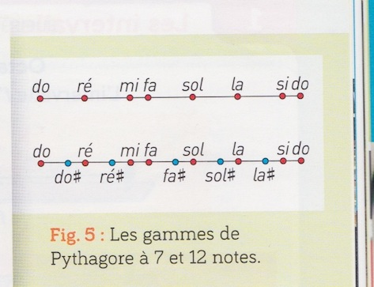
Gammes de Pythagore à 7 et 12 notes
b) Les limites de la gamme de Pythagore
• La quinte du loup
Dans le cycle des quintes, on ne retombe pas exactement sur la fréquence de l’octave. Dans la gamme à 12 notes, les deux notes de la dernière quinte sont dissonantes (ou sonnent faux) : c’est la « quinte du loup ».

Slide 9
• Le problème de la transposition
➔Une transposition consiste à adapter une mélodie au registre de la voix ou d’un instrument en la déplaçant de quelques notes vers les aigus ou les graves.
➔La gamme de Pythagore ne la facilite pas car les intervalles entre les différentes notes sont inégaux.
3. La gamme tempérée
➔En 1722, Jean-Sébastien Bach propose un nouveau découpage de l’octave.

Slide 10
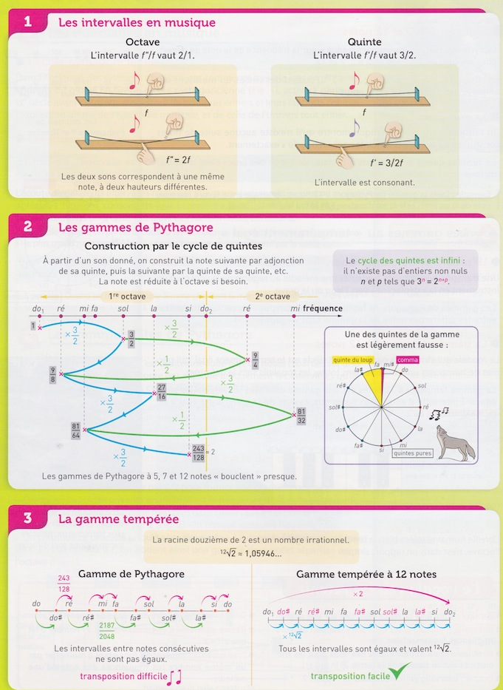
« Le rapport de l’octave étant égal à 2 et contenant douze intervalles, il suffit de les diviser en 12 intervalles égaux (12 demi-tons)

